Slide 1
Software Configuration Management
com Git (e GitHub)
Vinícius Alves Hax
2024

Slide 2
Conteúdo
Conceitos de Software Configuration Management (SCM)
SCM centralizado e distribuído
Comandos mais utilizados do Git
Estrutura de diretórios

Slide 3
Problemas comuns
Alguém já sobrescreveu o código de outra pessoa por acidente e acabou perdendo as alterações?
Tem dificuldades em saber quais as alterações efetuadas em um programa, quando foram feitas e quem fez?
Tem dificuldade em recuperar o código de uma versão anterior que está em produção?
Tem problemas em manter variações do sistema ao mesmo tempo?

Slide 4
Para que serve um SCM?
Registrar informações sobre alterações em arquivos ou diretórios: quem, o que, quando e o porquê.
Colaboração entre vários desenvolvedores
Criar variações de um projeto

Slide 5
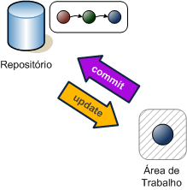
SCM Centralizado

Slide 6
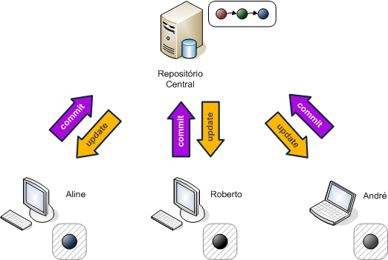
SCM Centralizado com múltiplos desenvolvedores

Slide 7
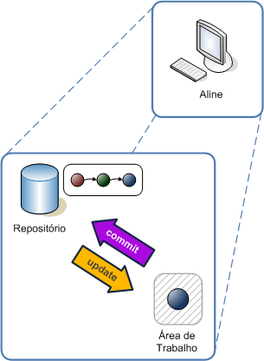
SCM Distribuído

Slide 8
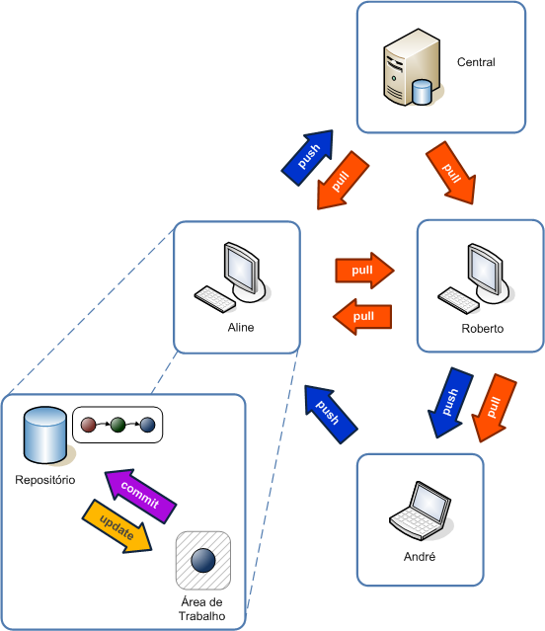
SCM Distribuído com múltiplos desenvolvedores

Slide 9
Git
É um SCM Distribuído
Um dos mais usados atualmente, principalmente entre os distribuídos

Slide 10
Staging Area
O Git usa um espaço intermediário antes de enviar os commits. Esse espaço se chama staging area.
Fluxo no git:
  working dir → staging area → repositório

Slide 11
GitHub
GitHub é um servidor que permite a criação de repositórios git
Também tem características de rede social que não pertencem ao padrão git
Até pouco tempo atrás não tinha repositórios privados para grupos
Desde agosto/21 pede um Personal Token Access (PAT) pra escrever em um repositório

Slide 12
Exercício de aula
Criar conta no github
Cadastrar PAT
  Developer Settings → Personal access tokens → Generate new token
    (deixe “repo” marcado)
  https://docs.github.com/en/github/authenticating-to-github/keeping-your-account-and-data-secure/creating-a-personal-access-token
Passar login para o professor

Slide 13
git help
Mostra as opções disponíveis
$ git help
Mostra mais informações sobre um comando
$ git help add

Slide 14
git init
Cria um repositório novo (local)
$ git init .

Slide 15
git clone
Clona um repositório localmente
  git clone https://github.com/ifsul-camaqua/sandbox-public

Slide 16
git status
Mostra o estado dos arquivos no diretório
$ git status

Slide 17
Enviando arquivos
Edite os arquivos
git add arquivo
git commit -m “Mensagem”
Ou
git commit
git push

Slide 18
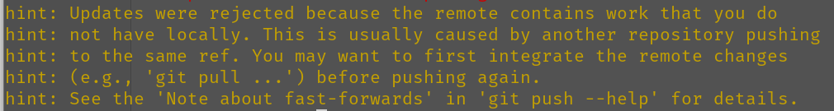
Erro de repositório desatualizado
git pull (Pega o que está no repositório)

Slide 19
Mesclando (merge)
def teste():
print("Ola")
<<<<<<< HEAD
def teste2():
print("Teste 2")
=======
def teste3(a)
print(a)
>>>>>>> 45f391c0a8261458363be5a2740255c76a30e556
teste()

Slide 20
Pegando os arquivos
git pull

Slide 21
Ignorando arquivos
Edite o .gitignore

Slide 22
git reset e checkout
Reset – Remove arquivos que estão na área staged
$ git reset arquivo.txt
Checkout – Reverte arquivos para a versão do servidor
$ git checkout arquivo.txt

Slide 23
git checkout
Retorna o arquivo para uma versão anterior
$ git checkout arquivo

Slide 24
git log
Mostra o log das modificações para um diretório ou arquivo
$ git log

Slide 25
git diff
Mostra as diferenças em cada revisão
$ git diff

Slide 26
Dicas gerais
Pequenos commits ao fim de cada ação (não fazer commit único ao final do dia)
Pelo menos um pull ao começar o dia e um push ao final do dia (sincronização com servidor)
Mensagens claras mas sucintas

Slide 27
Referências
http://grokpodcast.com/ - Episódio 22 (Infelizmente esse projeto foi descontinuado)
http://svnbook.red-bean.com
http://git.or.cz/course/svn.html
Imagens: https://blog.pronus.io/posts/controle-de-versao/conceitos-basicos-de-controle-de-versao-de-software-centralizado-e-distribuido/
Essa é uma versão derivada baseada em uma versão anterior elaborada por Vinícius Hax e Leroi Oliveira

Slide 28
Licença da apresentação
Essa apresentação pode ser modificada e redistribuída, desde que não seja utilizada para fins comerciais e mantenha os créditos originais.

